Slide 1
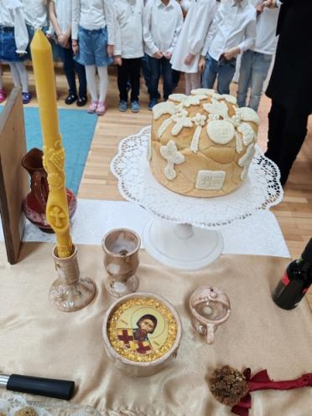
Месечни билтен
Вртић „ Звончић“
Јануар 2026.

Slide 2
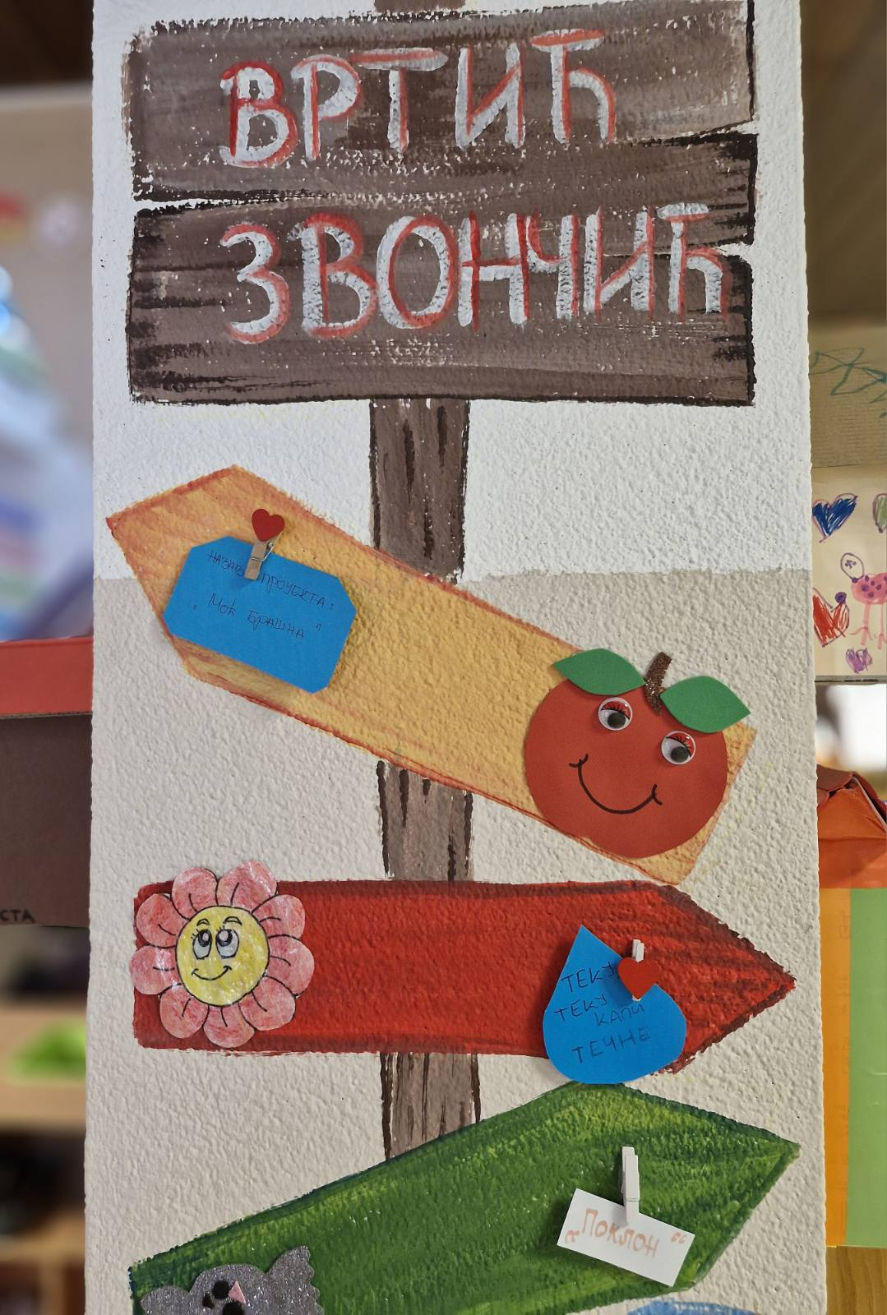
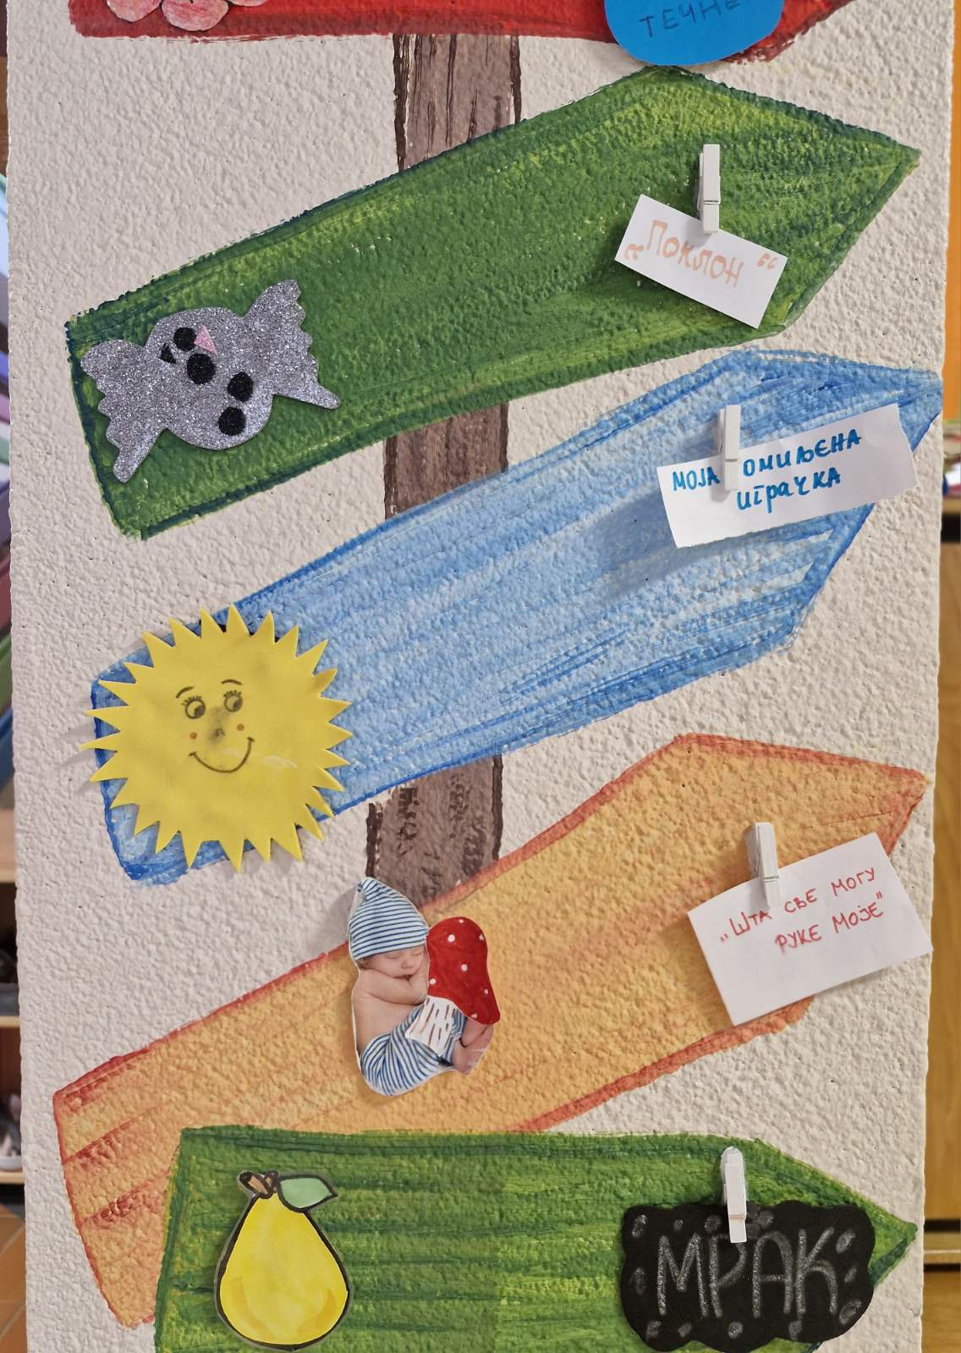
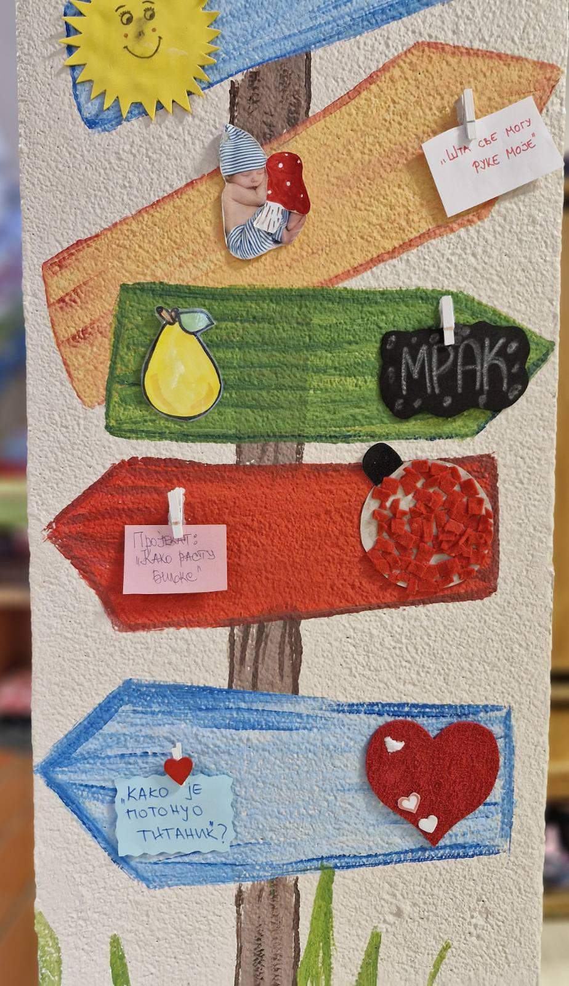
Наши пројекти

Slide 3
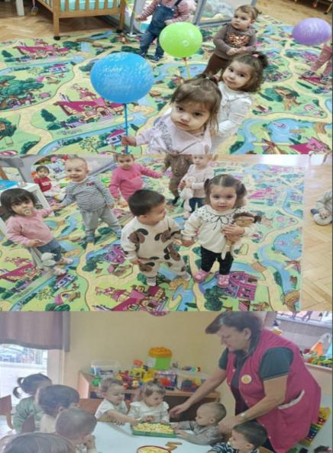
Прослава пројекта „Шта све могу руке моје“ протекла је у ведрој и подстицајној атмосфери. Деца су кроз изложбу својих радова, игру и заједничке активности представила оно што су током пројекта стварала и истраживала, уз посебан акценат на креативност, сарадњу и понос на сопствени рад.

Slide 4
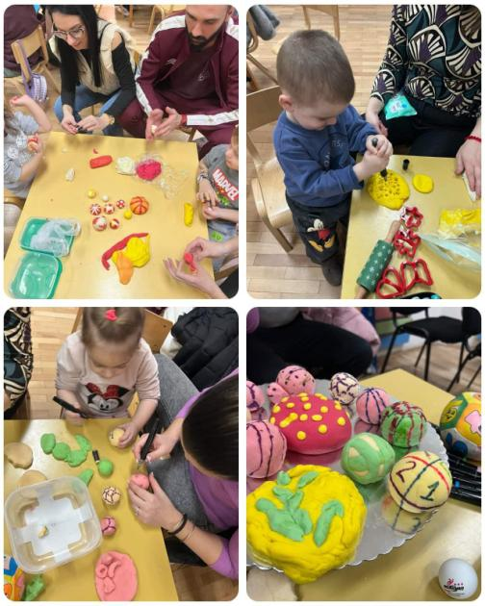
На заједничкој радионици родитеља и деце, кроз игру и сарадњу, правили смо различите облике од домаћег еко-пластелина, лопте (фудбалске и кошаркашке). Активност је реализована у оквиру текућег пројекта и подстицала је креативност, фину моторику, и заједништво. Радосна атмосфера и активна улога свих учесника обележили су овај сусрет.

Slide 5
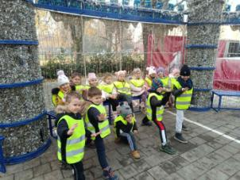
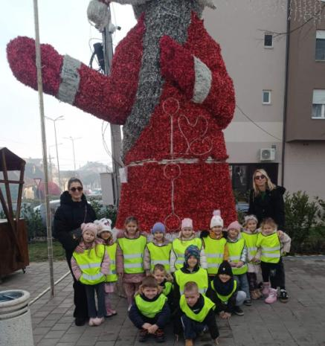
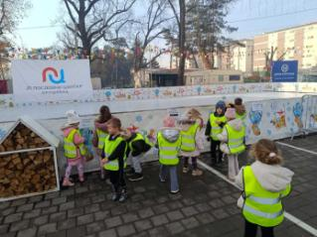
Група „Бомбона“ била је у акцији приликом посете празричном тргу „Костурница“, где су деца кроз непосредно искуство посматрала празничну атмосферу, декорацију и дешавања у окружењу, развијајући радозналост, комуникацију и осећај заједништва.

Slide 6
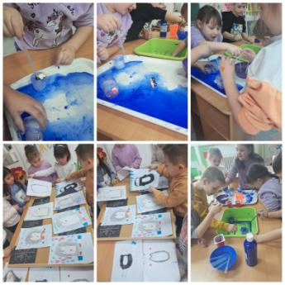
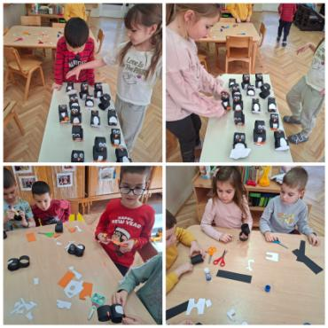
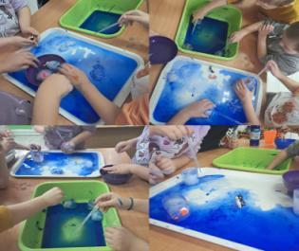
Обележавање Светског дана пингвина, 20. јануара, деца две групе у години пред полазак у школу била су укључена у планиране активности усмерене на упознавање пингвина као животињске врсте и њиховог природног станишта. Кроз истраживачке и ликовно-илустроване активности, деца су проширивала своја сазнања о животињама, равијала радозналост и емпатију према живом свету као и свест о значају очувања природе. +

Slide 7
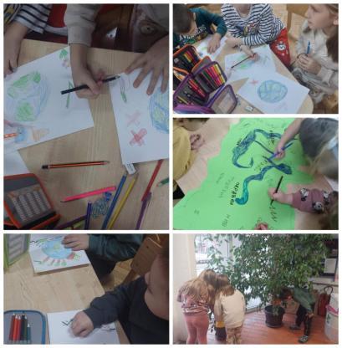
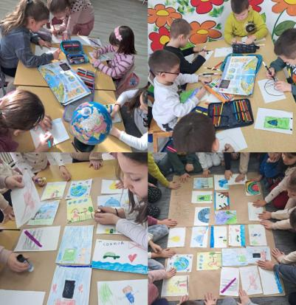
У оквиру обележавања Светског дана образовања о заштити животне средине, деца групе у години пред полазак у школу вртића „Звончић“ и „Мудраковац“ била су укључена у активности усмерене на развој еколошке свести и одговорног односа према природи.

Slide 8
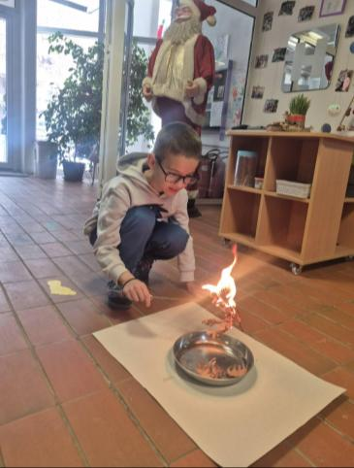
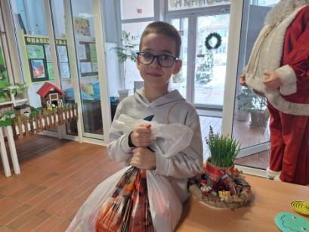
Празнични дух у вртићу обележили смо прославом Божића кроз заједничке активности, разговоре и бриге једних за друге.
Другог дана празника, са посебном пажњом и топлином дочекали смо прво дете које је дошло у вртић, симболично обележили повратак у свакодневни ритам и јачање осећаја припадности.
Наш положајник Ђорђе ...

Slide 9
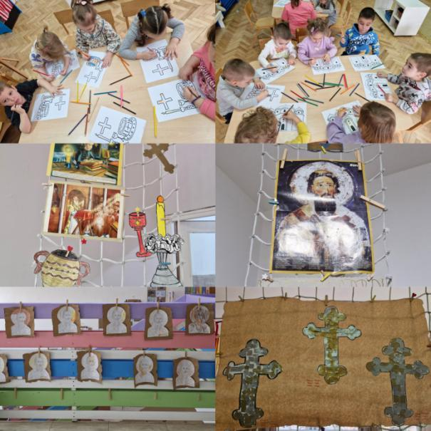
У сусрет Светосавској недељи, деца млађих васпитних група 1 и 2 реализовала су ликовне активности кроз које су на креативан начин изразила свој доживљај и разумевање ове теме, развијајући машту, фину мотрику и лични израз.

Slide 10
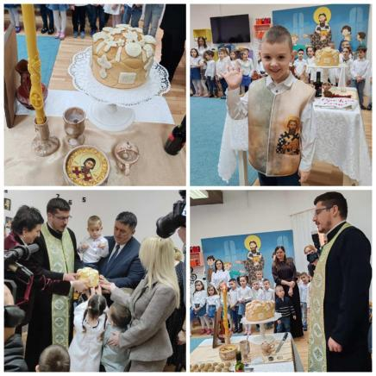
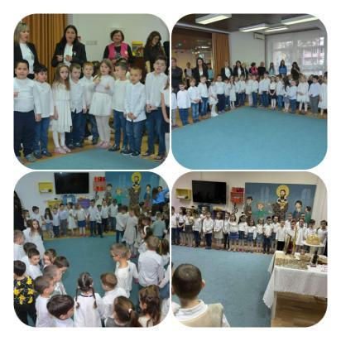
Обележавање Светог Саве у вртућу, реализовано је уз присуство колачара, директорке, свестеника, стручних сарадника, васпитача и деце.
Деца припремних група приредила су свечани програм у част највећег српског светитеља, Светог Саве, негујући традиционалне вредности, духовности и културни индетитет.

Slide 11
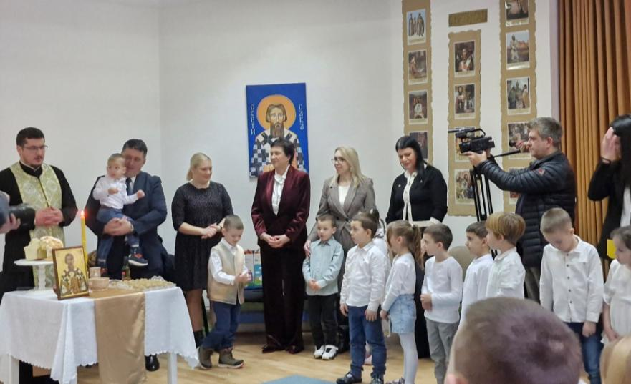

Slide 12
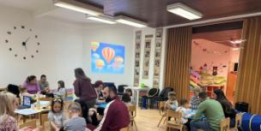
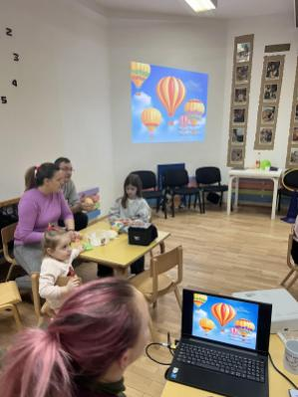
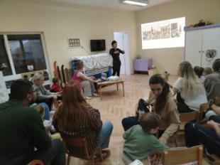
У оквиру сарадње са породицом, у вртићу су одржани родитељски састанци током којих су родитељима путем ппт презентације приказани реализовани пројекти.
Презентације су обухватиле ток пројекта, активности деце, начин учења и укључивања , као начини слављења учења од стране деца и васпитача.
На овај начин родитељима је омогућен увид у процес учења деце, њихова интересовања и напредовање, чиме је јачано партнерство између породице и вртића.

Slide 13
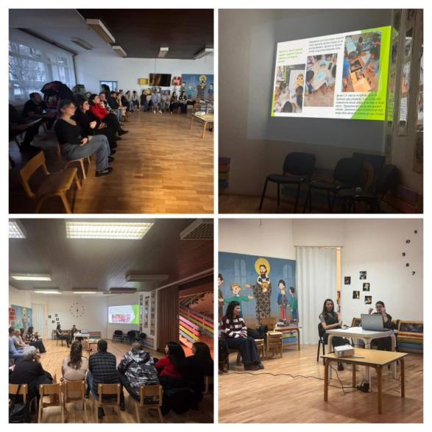
Бенефити узајамне сарадње :
-Јачање сарадње породице и вртића;
-Боље разумевање детета;
-Правовремено информисање родитеља;
-Укључивање родитеља у васпитно-образовни процес;
-Препознавање потреба и изазова;
-Размена искустава међу родитељима;
-Подршка континуитету васпитања.

Slide 14
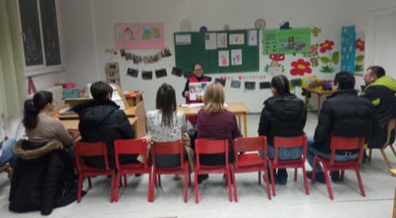
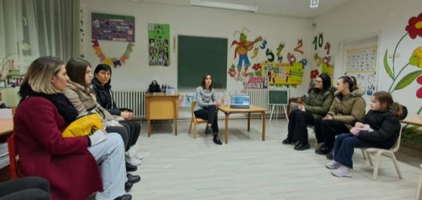
На родитељском састанку групе у години пред полазак у школи у Мудраковцу, родитељима је путем ппт презентације представљен пројекат који је реализован са децом .
Презентација је омогућила родитељима увид у процес учења, активности искуства деце, као и у начине на којима су деца активно учествовала у планирању и реализацији пројекта.

Slide 15
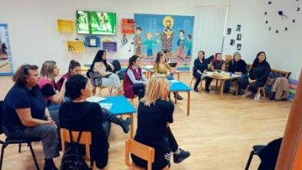
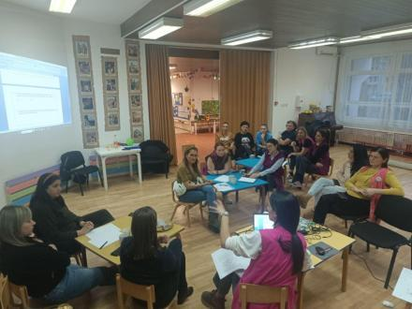
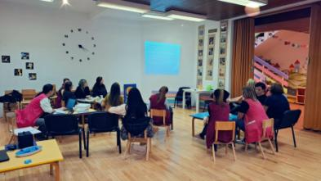
У вртићу је одржана радионица под називом „Компетентан васпитач – компетентно дете“, којој су присуствовали практичари, са циљем јачања разумевања улоге васпитача у подршци детету као компетентном бићу и унапређивања васпитно-образовне праксе у складу са програмом.

Slide 16
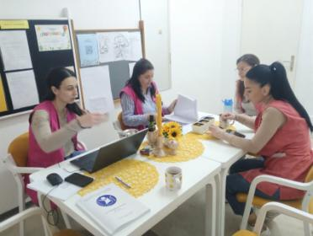
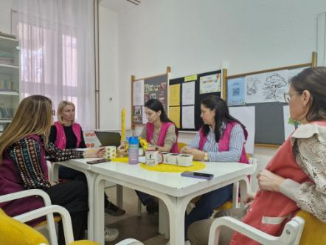
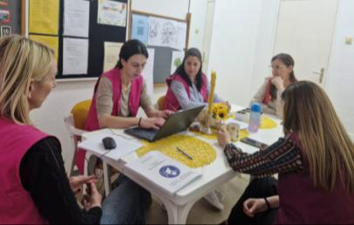
Одржан је радни састанак представника свих тимова ради заједничког сагледавања реализованих активности и попуњавања полугодишњег извештаја развојног планирања. Састанак је усмерен на размену искустава, анализу процеса и усклађивање даљих корака, уз заједничко промишљање о унапређивању квалитета рада у складу са принципима програма.

Slide 17
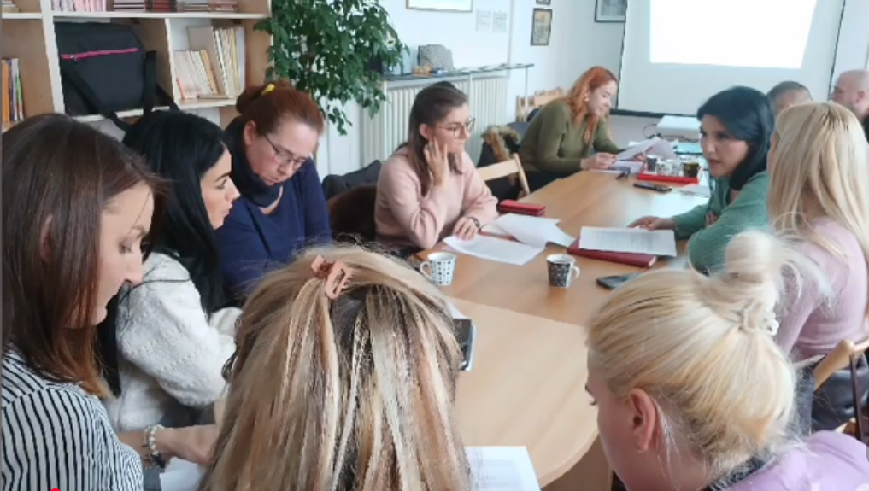
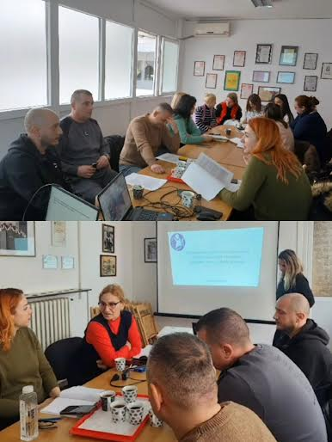
Сатанак Тима за ИКТ
Размена увида о резултатима истраживања везана за препознавање рада Тима за ИКТ од стране практичара Установе

